Slide 1




أَنْبِت
فريق أَنْبِت

Slide 2


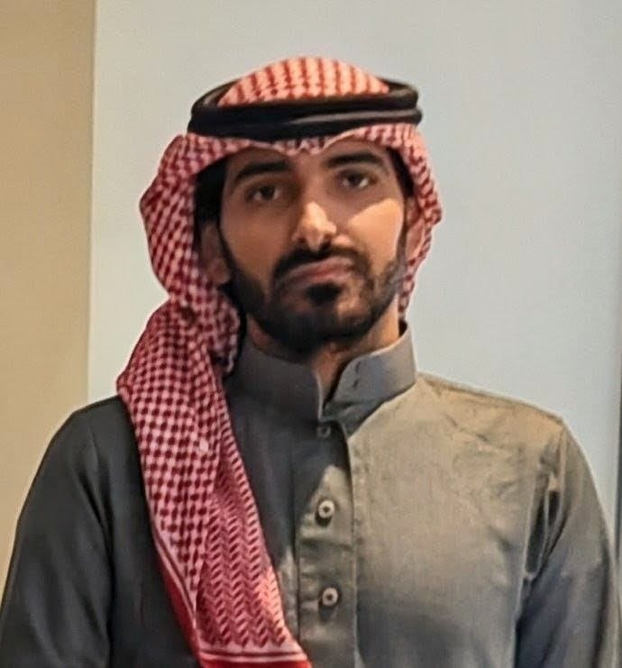



أعضاء الفريق
عبدالله اللحيدان
مهند الشمراني
عمر الفيفي
محمد زيد

Slide 3
المحتويات:
جميع البيانات المستخدمة (نصية وغير نصية)
05
أعضاء الفريق
01
كيفية توفير هذه البيانات وكيفية استخدامها
06
المشكلة وحلها
02
ملخص
07
وصف الفكرة
03
التقنيات المستخدمة
04

Slide 4




المشكلة والحل
حساسات رطوبة التربة تقيس نقاطًا محدودة لا تمثّل المسطح الأخضر كله، فيصعب تحديد وقت الري وكميته، ويزيد احتمال الري الزائد أو الإجهاد المائي.
‫تقدير رطوبة الأقسام بلا حساس، بمعايرة الجفاف من أقرب الحساسات داخل المحاكاة.‬
‫حساسات افتراضية‬
‫الرطوبة الحالية والمستهدفة، والاحتياج باللتر والموعد، مع بيان مصدر الرقم وشروط القرار.‬
‫قرار ري واضح‬
‫محاكاة مستقلة تقارن أنبت بالجدول الثابت والري بالحساسات فقط، على الطقس المفترض نفسه.‬
‫توأم رقمي للمقارنة‬

Slide 5

البيانات المستخدمة
قراءات عرض يدوية، وبيانات نباتات، وقياسات بحثية، وسجلات محاكاة منفصلة.
قاعدة الفريق: 17 نباتًا و14 مدينة و86,870 سجل ري غير متحقق المصدر؛ المستكشف للنباتات والمدن فقط.
Turfgrass المقاسة (Zenodo 10972539): بحث للتنبؤ برطوبة التربة ومقارنتها بخط الاستمرار.
15,420 سجل محاكاة لتدريب شجرة التوأم. أداة SMAP اختيارية، وبياناتها غير متاحة حاليًا.
86,870
17
14
‫سجل ري‬
‫نباتًا‬
‫مدينة‬

Slide 6
التقنيات المستخدمة
‫التوأم الرقمي: محاكاة حتمية في المتصفح بخطوة 15 دقيقة، منفصلة عن بيانات التشغيل.‬
‫الواجهة: Next.js وReact وTypeScript، بالعربية والإنجليزية والمظهرين الفاتح والداكن.‬
‫تعلم الآلة: شجرة مدرّبة على المحاكاة للتوأم، وبحث مستقل بنموذج Ridge وأشجار معززة.‬
‫الخلفية: FastAPI وPython مع SQLModel وSQLite، وجلسات دخول محمية.‬
‫الجودة: 96 اختبار واجهة و136 اختبار خلفية، وفحوص TypeScript وESLint وبناء الإنتاج.‬
‫محرك القرار: قواعد مفسّرة تتحقق من القراءات والتغطية، وتحسب الاحتياج عند كفاية البيانات.‬

Slide 7


وصف الفكرة
نقيس أولًا، ثم نقرر
أنبت يدعم فرق المسطحات الخضراء: يقترح أين نقيس عند نقص البيانات، ويعرض الرطوبة والاحتياج والموعد مع مصدر الرقم، ويفصل التوصية عن الاعتماد والتنفيذ.

Slide 8


كيفية توفير هذه البيانات وكيفية استخدامها
القراءات: أحدث قياس يدوي متحقق لكل نقطة.
النباتات والمدن: بيانات الفريق للمستكشف والدليل.
التوأم: طقس مفترض، وثلاث طرق ري بلا حفظ.
البحث: قياسات لاختبار التنبؤ قبل التشغيل.

Slide 9

مواءمة الفكرة :
المسار والتحدي:
التحدي 2.1: الاستدامة والأثر البيئي
المشكلة: نقص تغطية حساسات رطوبة التربة
يكشف أنبت فجوات القياس، ويقدّر الرطوبة داخل المحاكاة، ويشرح الاحتياج والموعد. يدعم الحد من الري الزائد ويوثّق الاستهلاك، مع بقاء الأثر الميداني بحاجة إلى تحقق.

Slide 10
ملخص
أنبت يحوّل القراءات المحدودة إلى قرار واضح: أين نقيس، وكم نروي، ومتى. النموذج يعمل بدورين، مع توأم يقارن ثلاث طرق ري وتقارير قابلة للطباعة والتصدير. تلي ذلك حساسات وطقس حقيقيان لقياس التوفير ميدانيًا.

Slide 11
الاختبار/التحقق:
محاكاة الرياض: 28 يومًا و5 بذور لكل موسم. الربيع: مياه أقل 32.2% من الثابت الموحّد و15.5% من الحساسات. الصيف: مياه أكثر 7.2%، إجهاد أقل 78%، نطاق صحي 92.8%. نجح 96 اختبار واجهة و136 خلفية.

Slide 12
العرض التوضيحي/اللقطات/الفيديوهات/المحاكاة:
لقطات من النموذج الأولي العامل: تسجيل الدخول، والرئيسية لفرق المسطحات الخضراء، والتوأم الرقمي ونتائجه، وصفحة الأفراد.

Slide 13

‫التحديات والخطط المستقبلية‬
ما نحتاج مساعدة فيه:
حساسات تربة وطقس عبر API، وقياسات من موقع إكسبو بإشراف مرشد زراعي.
التحديات: غياب التحقق الميداني، والتدريب على المحاكاة، وصعوبة المعايرة بلا أجهزة.
العرض المستقبلي: خطة أسبوعين مقترحة: طقس حي، وتجربة حساسات، وتقييم التنبؤ والوفر مقابل جدول ري فعلي.

Slide 14
شكراً

